Slide 1
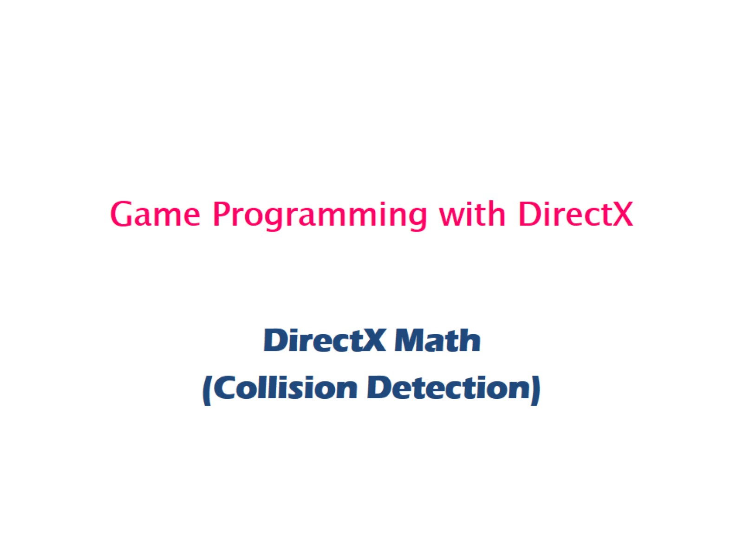
Game Programming with DirectX

Slide 2
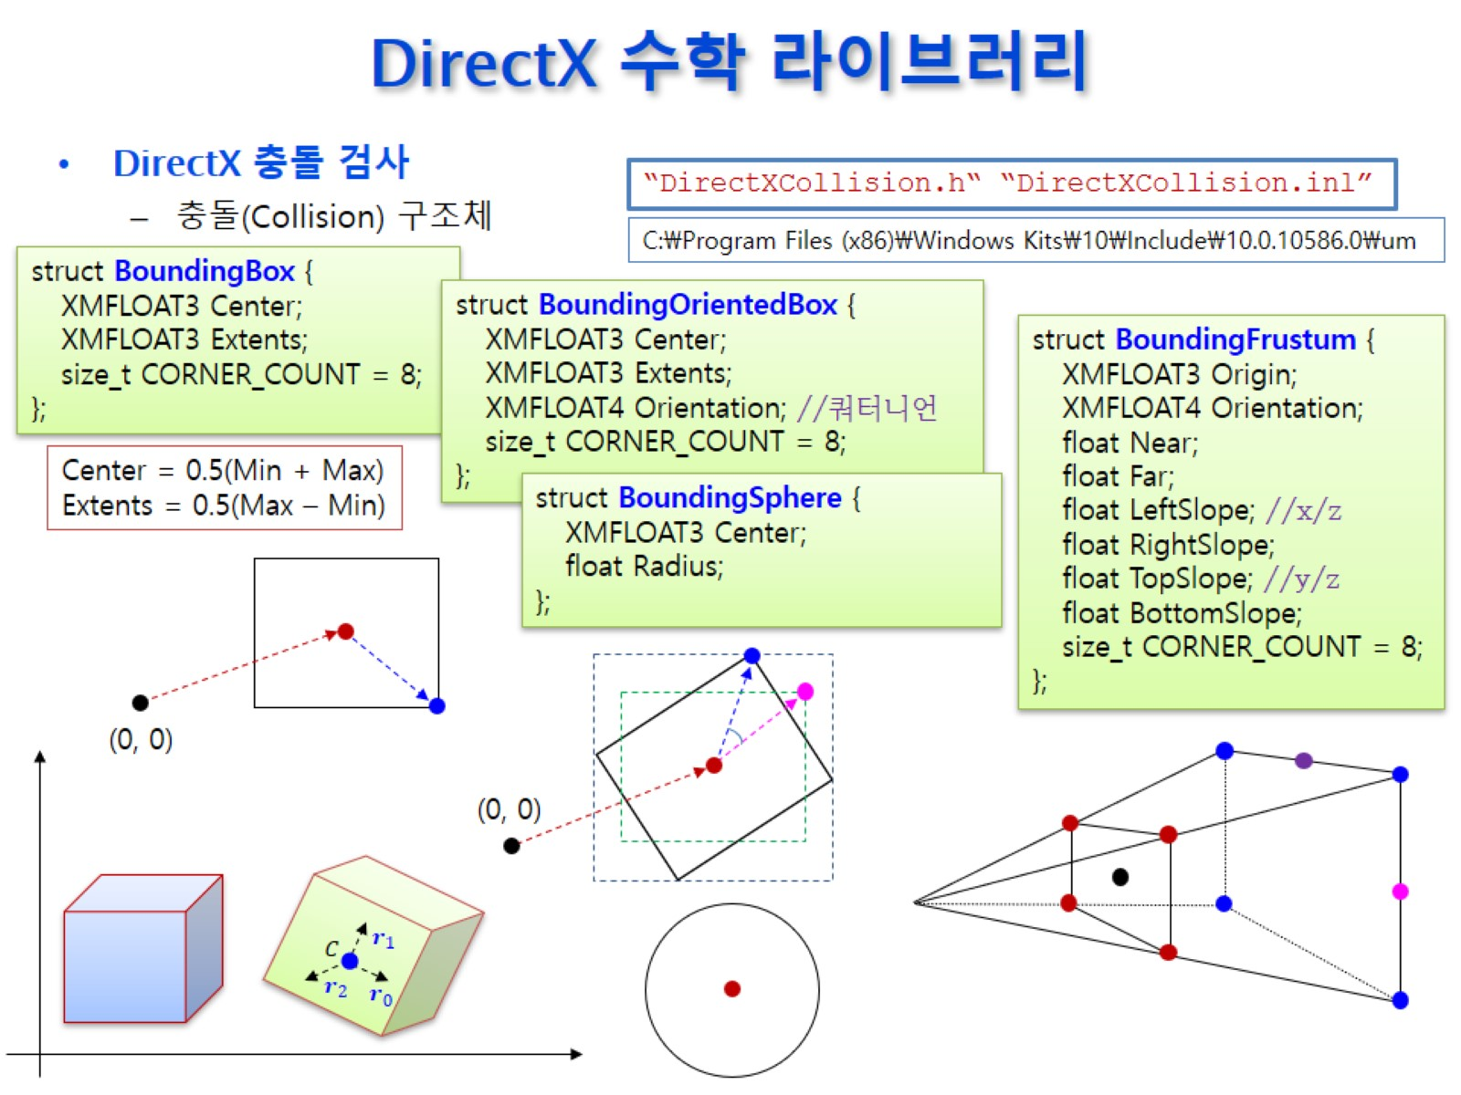
DirectX 수학 라이브러리

Slide 3
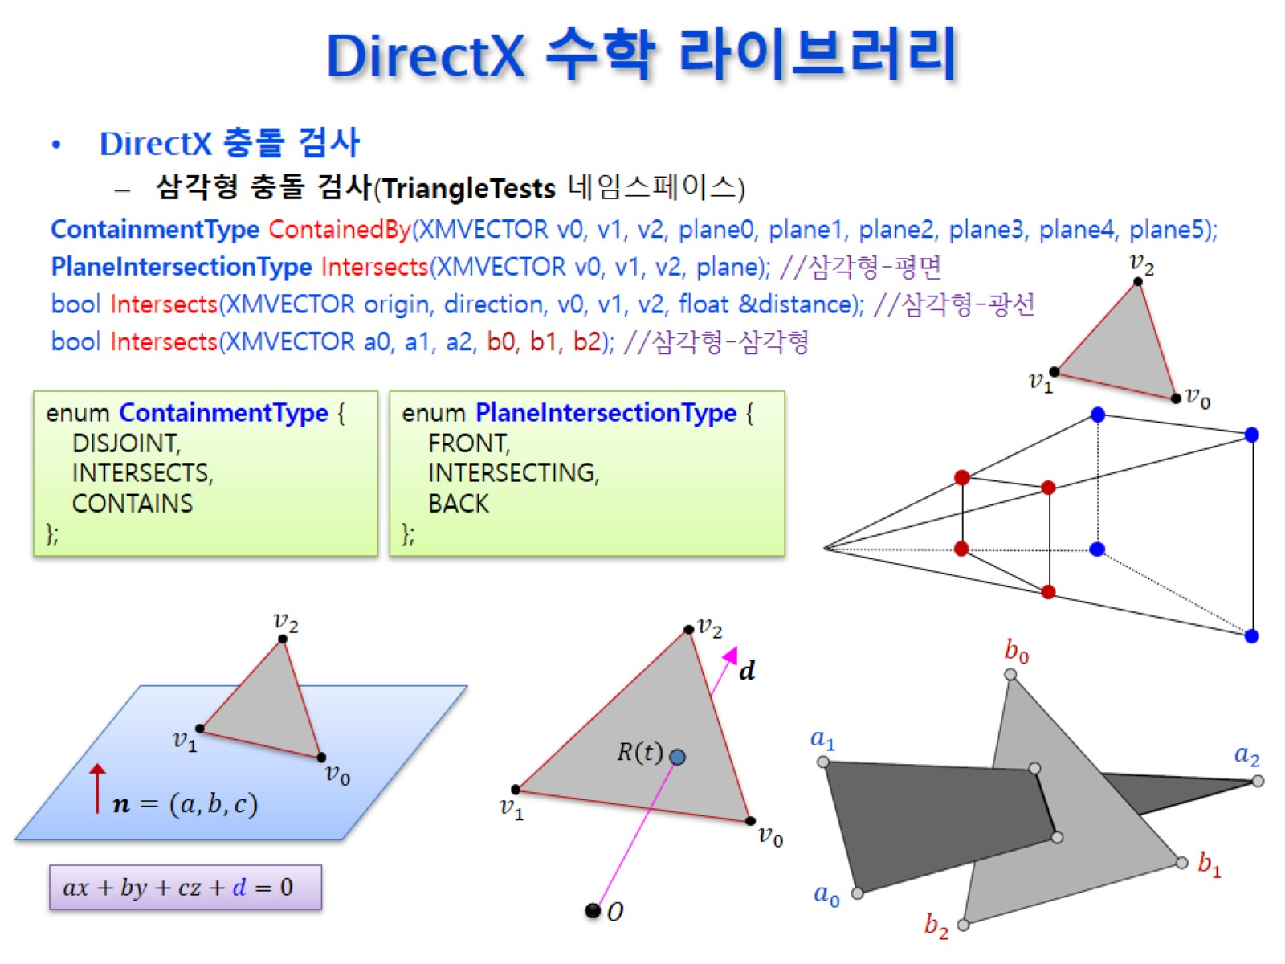
DirectX 수학 라이브러리

Slide 4
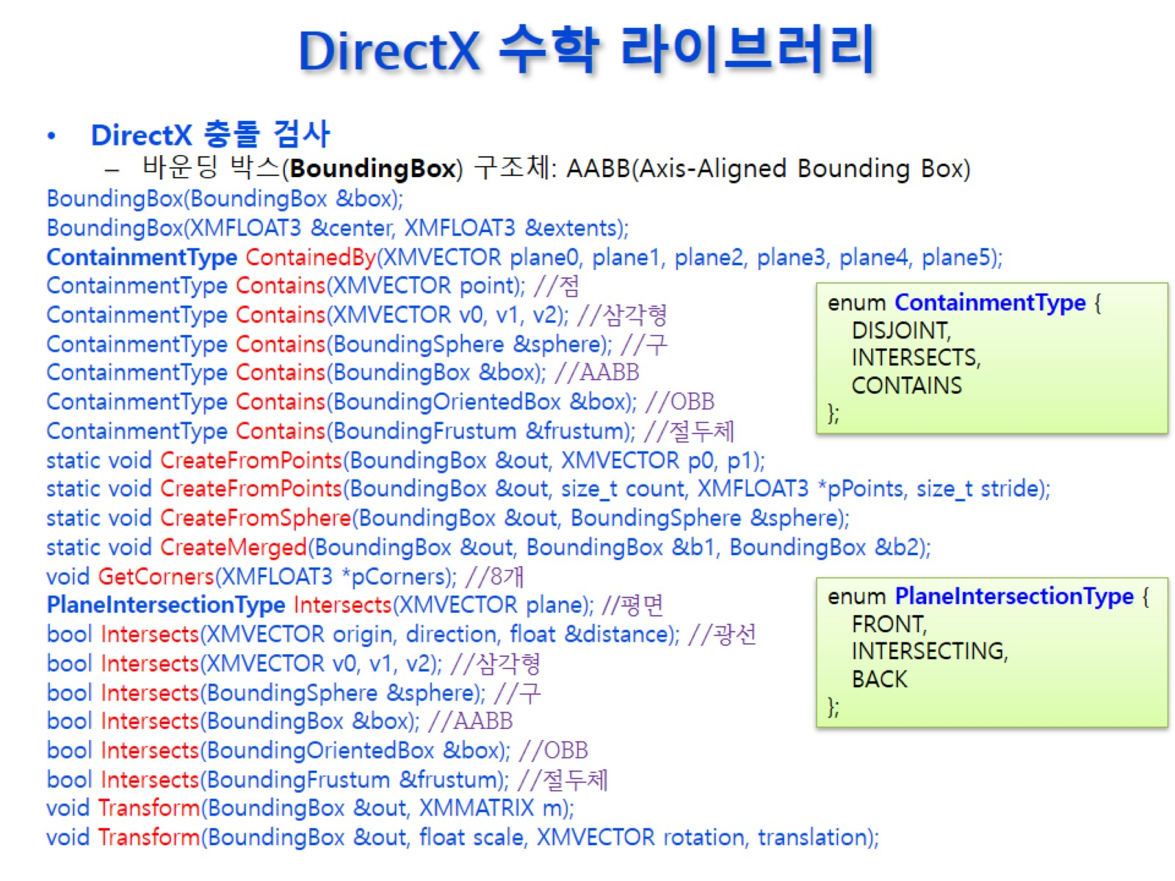
DirectX 수학 라이브러리

Slide 5
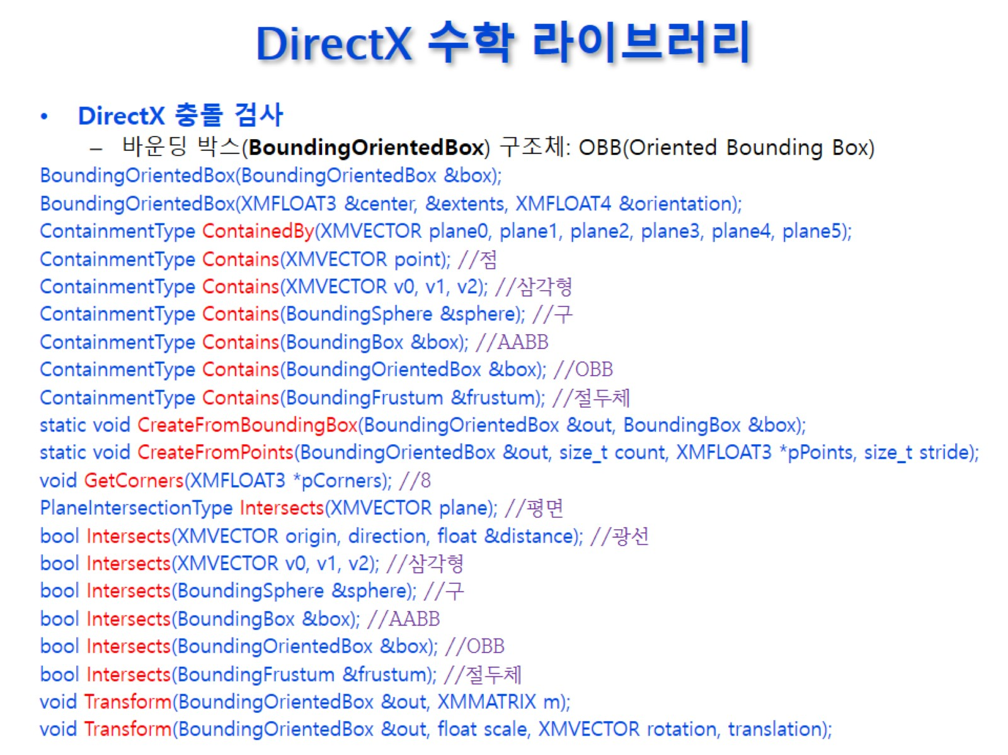
DirectX 수학 라이브러리

Slide 6
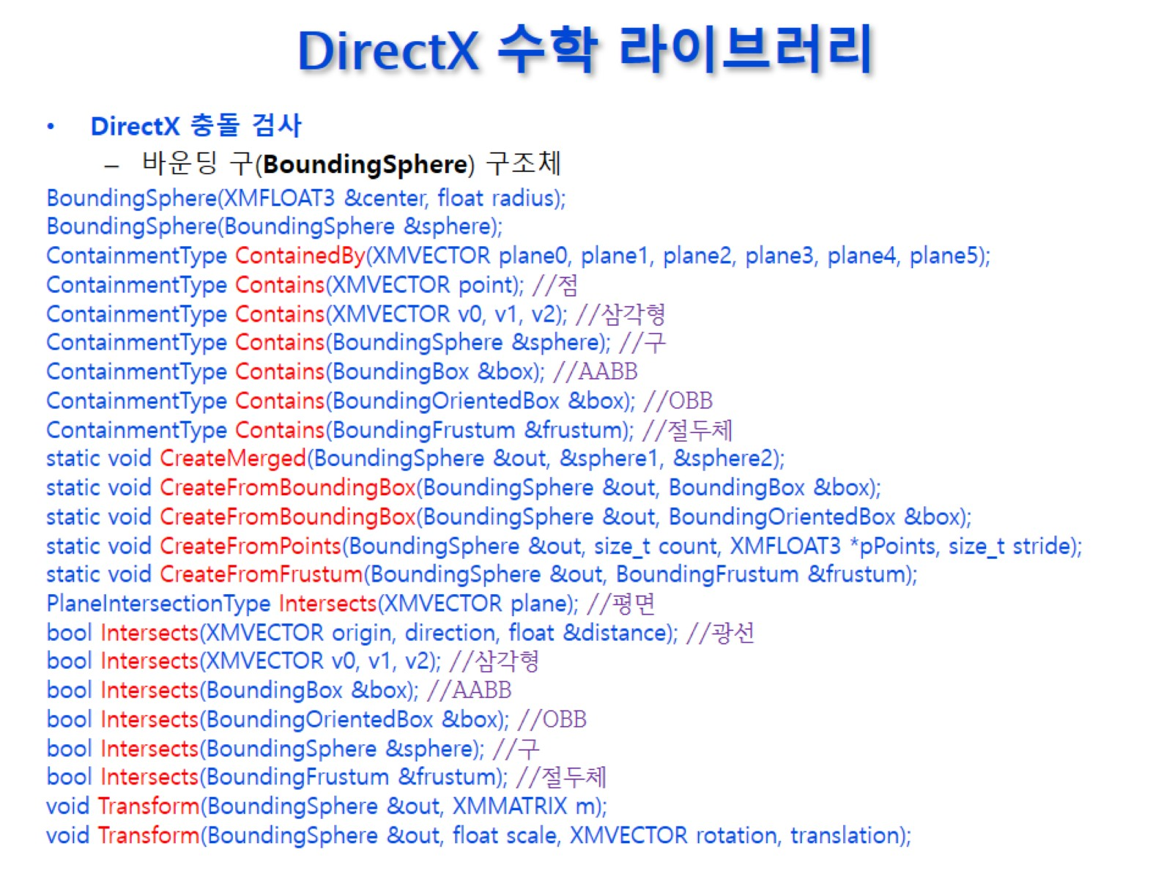
DirectX 수학 라이브러리

Slide 7
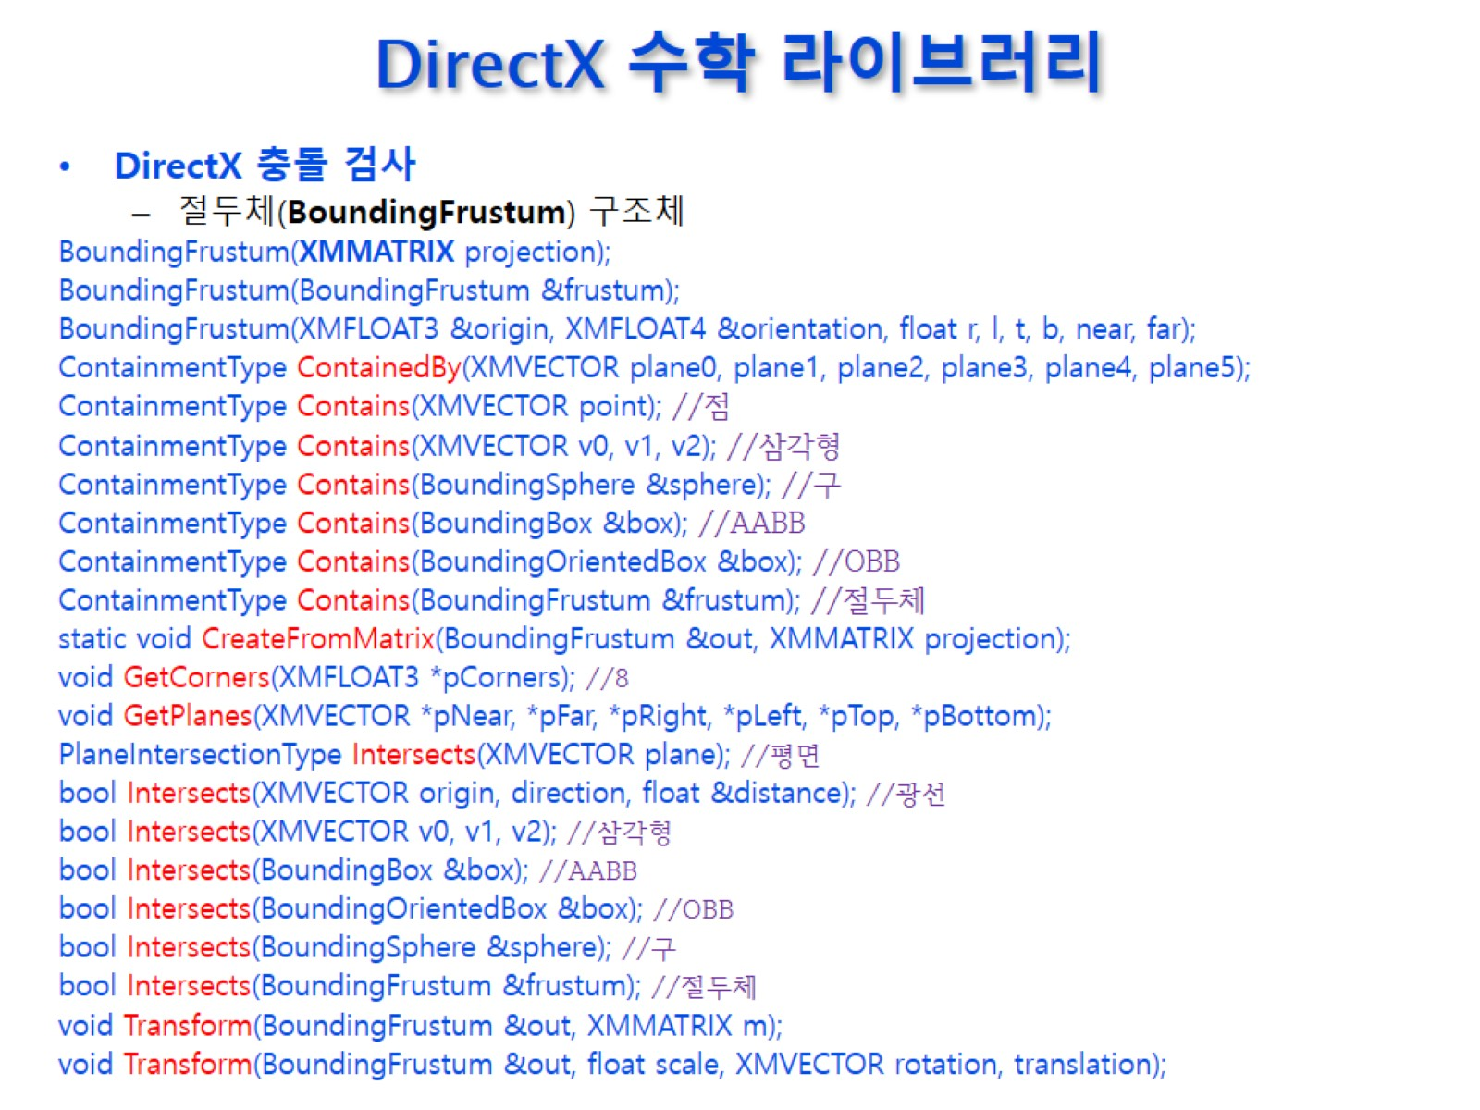
DirectX 수학 라이브러리

Slide 8
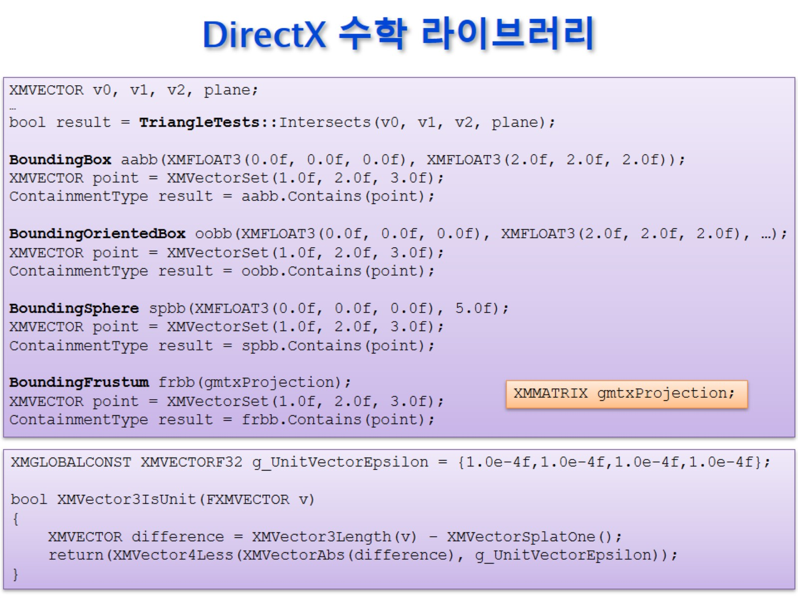
DirectX 수학 라이브러리

Slide 9
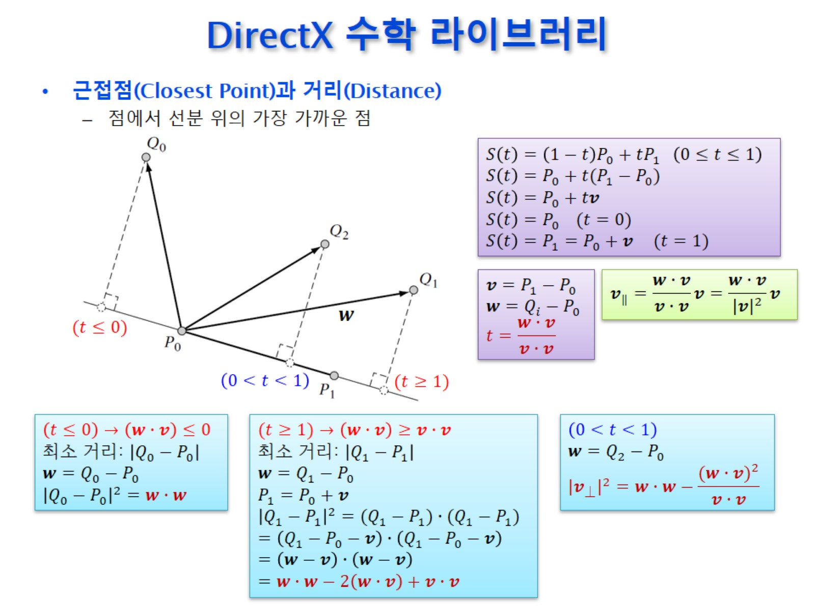
DirectX 수학 라이브러리

Slide 10
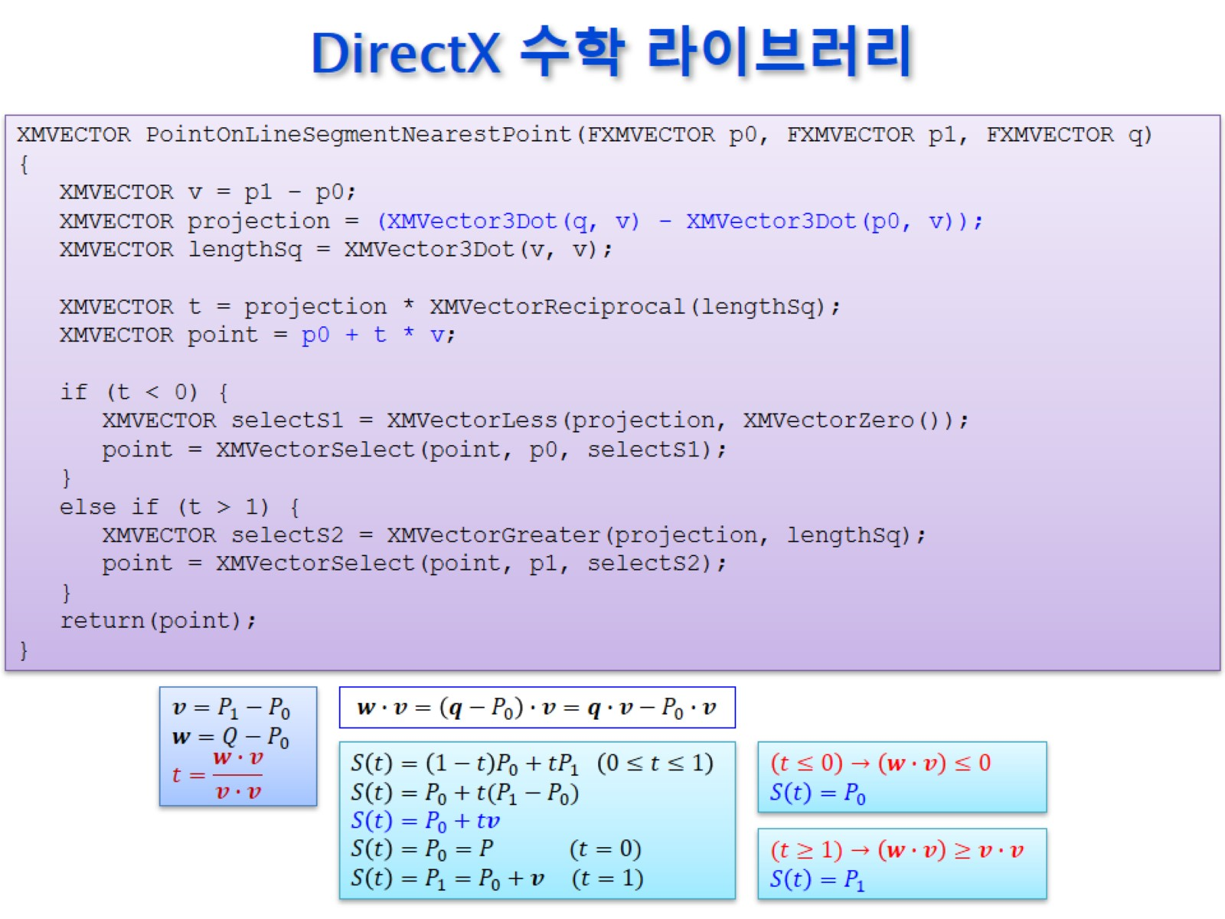
DirectX 수학 라이브러리

Slide 11
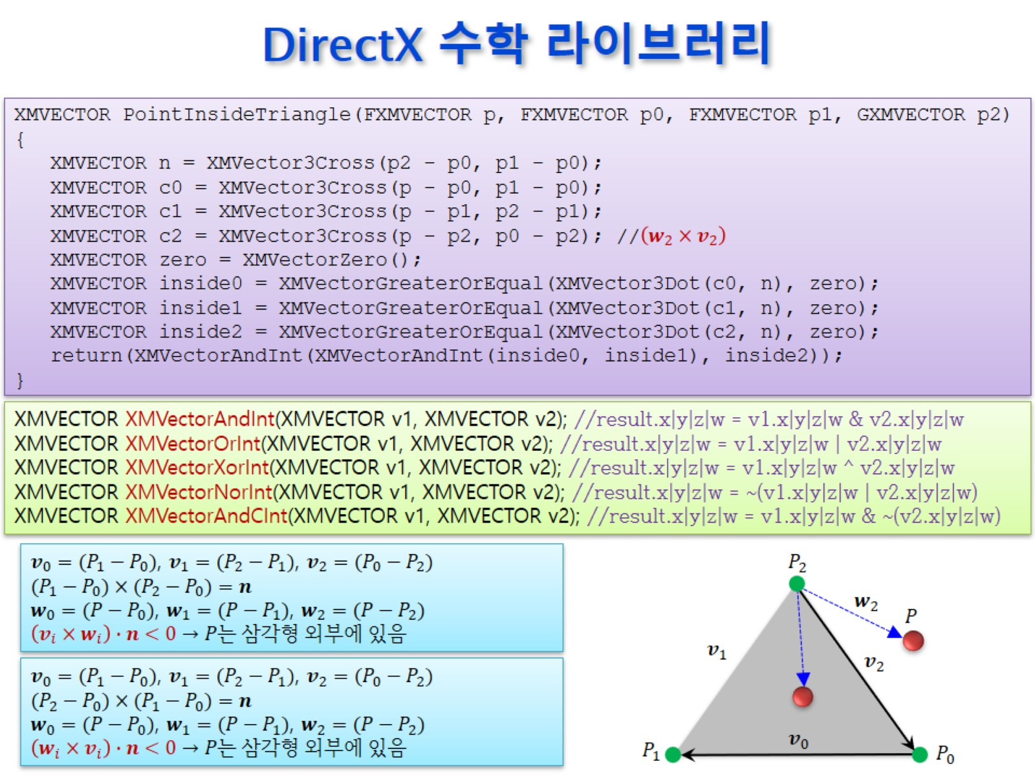
DirectX 수학 라이브러리

Slide 12
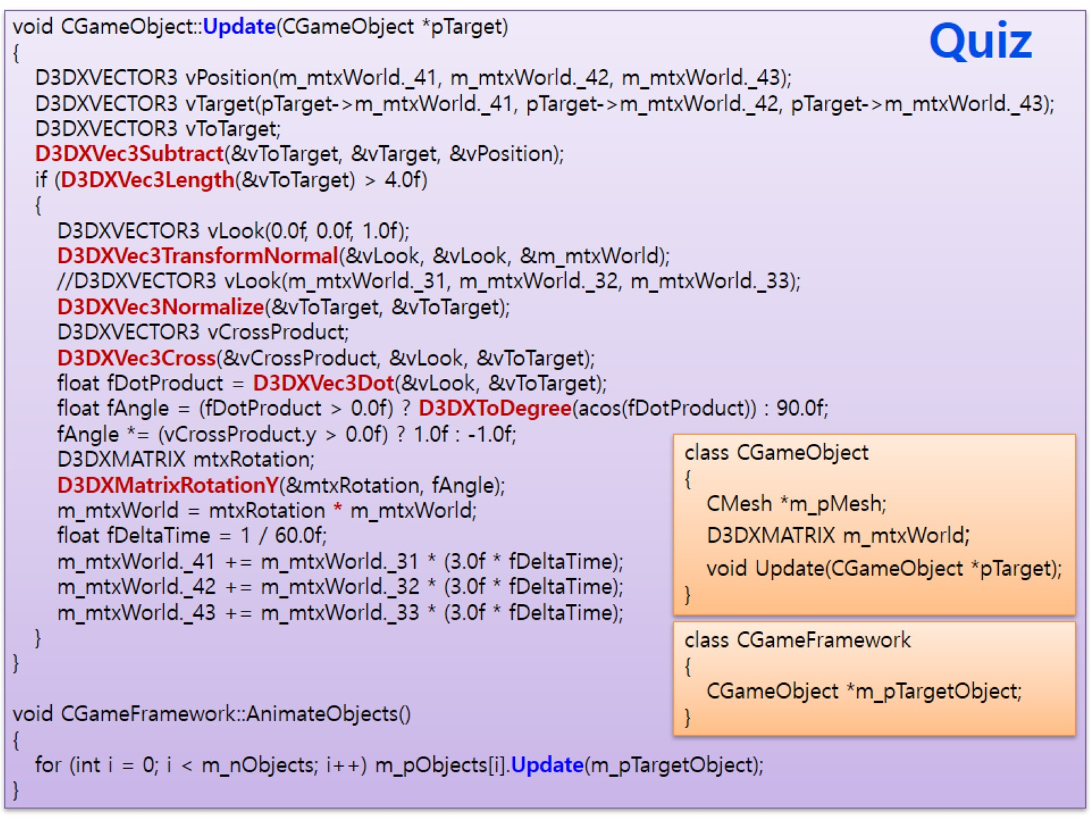

Slide 13
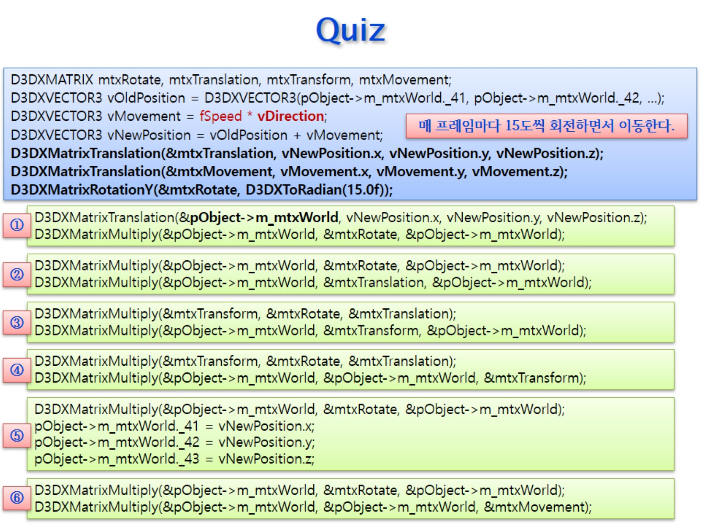
Quiz

Slide 14
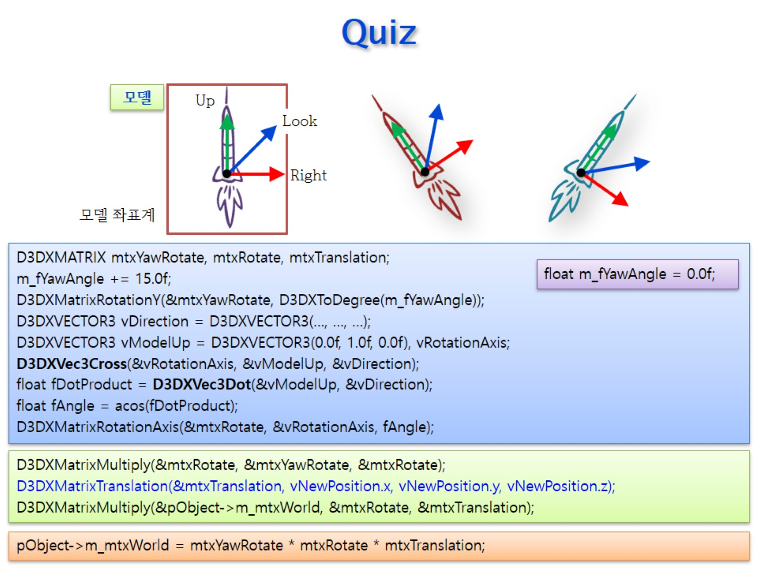
Quiz

Slide 15
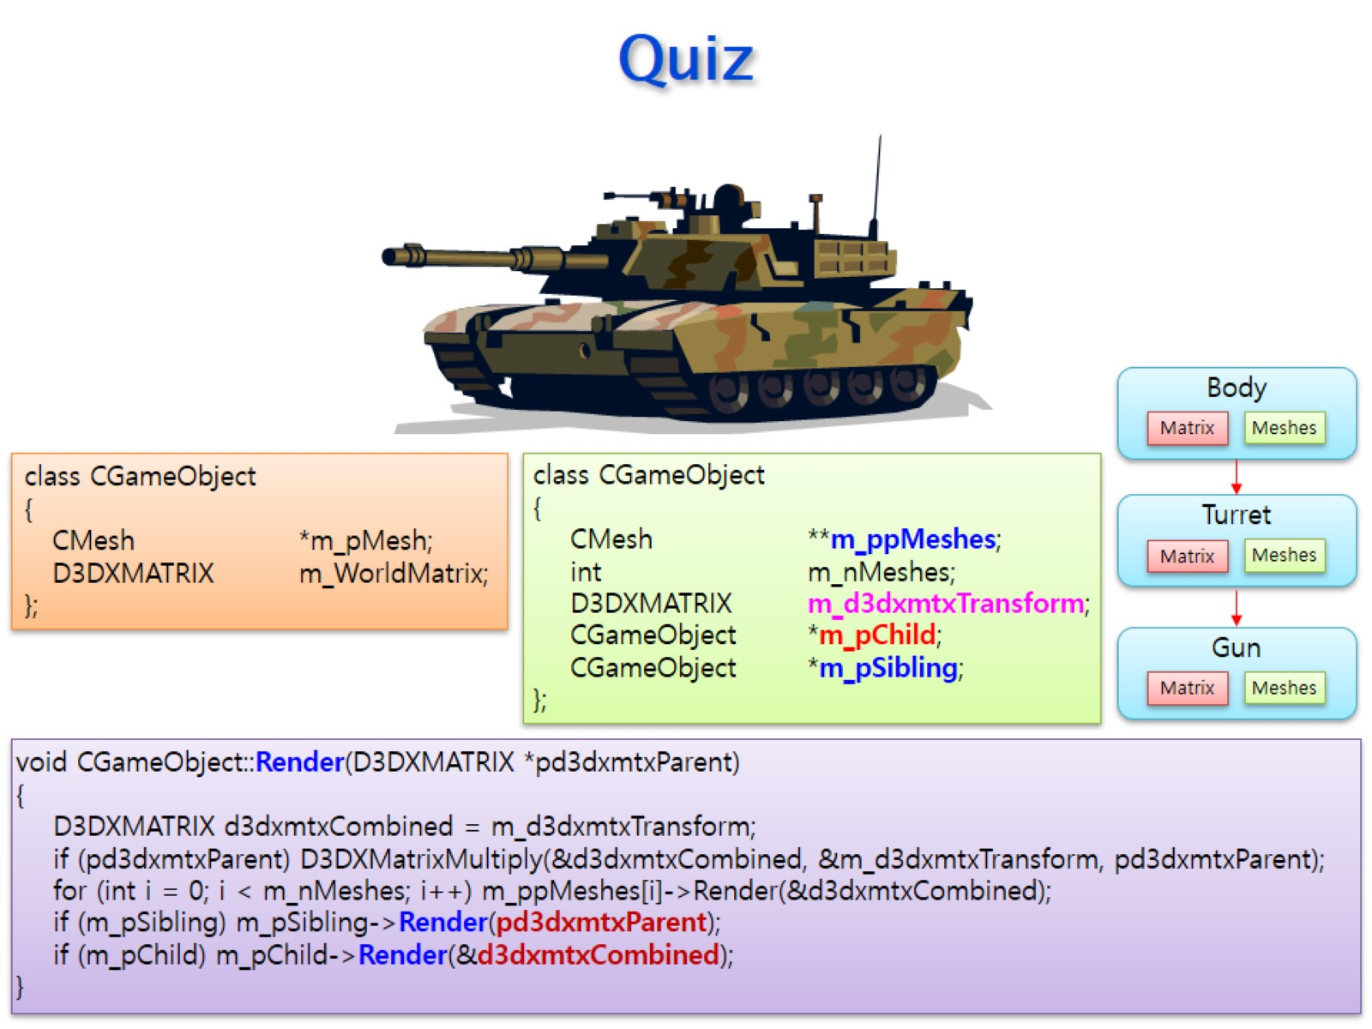
Quiz

